Slide 1

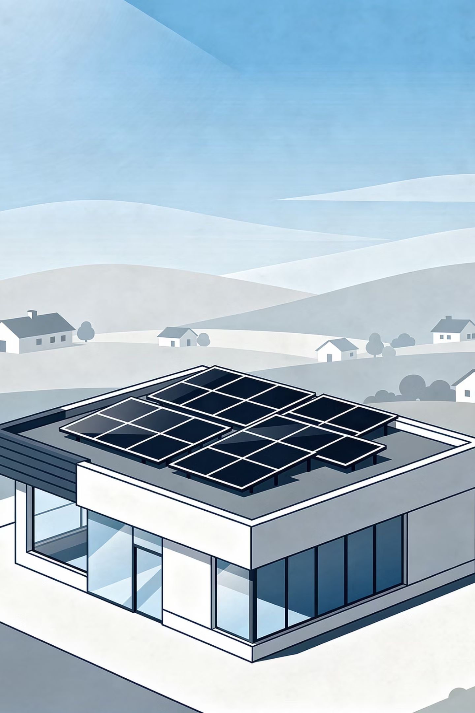
Foton Solar LLC
Inovacion në Energji të Rinovueshme për Kosovën
Foton Solar LLC është kompani lider në fushën e energjisë solare fotovoltaike, duke ofruar shërbime dhe produkte të certifikuara për instalimin dhe mirëmbajtjen e impianteve fotovoltaike. Me një vizion të qartë për mbrojtjen e mjedisit dhe adoptimin e teknologjive më moderne, ne sjellim zgjidhje energjetike të qëndrueshme për çdo segment të tregut — nga banesat familjare, hapësirat komerciale, deri tek fermat dhe tregjet e mëdha industriale.
Efikasitet 22.3%
Staff i Certifikuar
Panele solare me efikasitet të lartë, ndër më të mirat në treg
Ekip profesional i trajnuar dhe i certifikuar për instalim dhe mirëmbajtje
Produkte Moderne
Teknologji e fundit me sistem pune të pavarur për çdo rresht qelizash

Slide 2
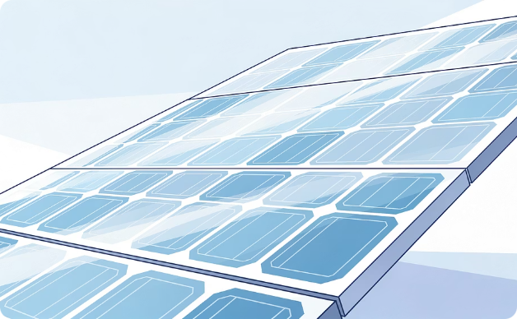
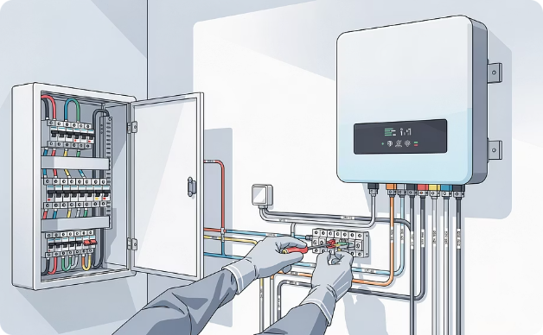
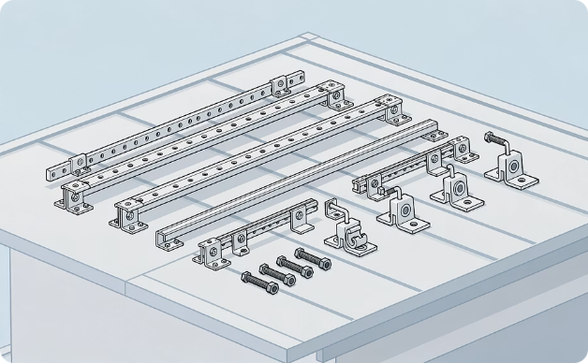
Produktet dhe Shërbimet Tona
Ne ofrojmë një gamë të plotë produktesh dhe zgjidhjesh fotovoltaike të përshtatura për nevojat specifike të çdo klienti — qoftë shtëpi private, biznes apo fermë bujqësore. Cilësia, besueshmëria dhe inovacioni janë në zemër të çdo produkti që ofrojmë.
Panele Fotovoltaike
Invertorë OnGrid, OffGrid & Hibrid
Mbajtëse & Aksesorë
Ofrojmë panele diellore me fuqi dhe dimensione të ndryshme, të përshtatshme për çdo aplikim — residential, komercial dhe industrial. Efikasiteti i tyre prej 22.3% dhe sistemi i punës së pavarur për çdo rresht qelizash garantojnë prodhim maksimal edhe në kushte të vështira atmosferike.
Zgjidhja e duhur për çdo lloj sistemi: invertorët OnGrid lidhen me rrjetin publik të energjisë, OffGrid funksionojnë plotësisht të pavarur me bateritë e akumulimit, ndërsa Hibrid kombinojnë të dyja avantazhet për fleksibilitet maksimal dhe siguri energjetike.
Ofrojmë mbajtëse të llojeve të ndryshme të përshtatura për çati me çerpiç, çati të sheshta, fasada dhe instalime në tokë. Konstruksionet tona janë të galvanizuara dhe rezistente ndaj kushteve klimatike të Kosovës, duke garantuar qëndrueshmëri afatgjatë.
Instalim Profesional
Mirëmbajtje & Mbështetje
Stafi ynë i certifikuar kujdeset për çdo hap të procesit — nga projektimi dhe llogaritja e sistemit, deri tek instalimi fizik, konfigurimi i invertorëve dhe testimi final i impiantit. Punojmë sipas standardeve evropiane të sigurisë dhe cilësisë.
Shërbimi ynë pas shitjes përfshin mirëmbajtje periodike, inspektime teknike, pastrim të paneleve dhe monitorim të performancës. Klientët tanë gëzojnë mbështetje teknike të vazhdueshme për të maksimizuar kthimin e investimit të tyre gjatë gjithë jetës së sistemit.
Garanci e plotë mbi produktet
Diagnostikim dhe riparim i shpejtë
Raporte periodike të prodhimit

Slide 3

Pse të Zgjidhni Foton Solar?
Foton Solar LLC lindi nga nevoja për veprim të menjëhershëm ndaj sfidave mjedisore dhe mundësitë e ofruara nga teknologjia moderne e energjisë solare. Ne besojmë se çdo shtëpi, biznes dhe fermë në Kosovë mund të bëhet prodhues i energjisë së pastër dhe të reduktojë në mënyrë të ndjeshme kostot e energjisë elektrike.
🌱 Mbrojtja e Mjedisit
💰 Kursime Afatgjata
Duke investuar në energji diellore, kontriboni drejtpërdrejt në reduktimin e emetimeve të CO₂ dhe në ndërtimin e një të ardhmeje më të qëndrueshme për gjeneratat e ardhshme të Kosovës.
Sistemi solar fotovoltaik është një investim që kthen vlerën e tij brenda disa viteve dhe ofron energji falas për dekada. Klientët tanë raportojnë ulje dramatike të faturave mujore të energjisë elektrike.
🏆 Teknologji e Certifikuar
🔧 Shërbim i Plotë
Të gjitha produktet tona janë të certifikuara sipas standardeve ndërkombëtare dhe vijnë me garanci prodhuesi. Stafi ynë teknik ka kualifikime zyrtare dhe vazhdimisht azhurnohet me trajnime të reja.
Nga konsultimi i parë falas, projektimi i sistemit të personalizuar, instalimi profesional deri tek mirëmbajtja periodike — Foton Solar është partneri juaj i plotë dhe i besueshëm në çdo hap të rrugëtimit energjetik.
Na Kontaktoni Sot
📍 Adresa: Ferizaj, Kosovë | 📞 Tel: +383 (0)49 426 222 | ✉️ Email: info@foton-solar.com | 🌐 Web: https://foton-solar.com

